Slide 1


Slide 2
Título

Slide 3
INTRODUÇÃO
JULGAMENTO EM CONJUNTO
ADIs 6.254, 6.255, 6.256, 6.258, 6.271, 6.279, 6.289, 6.361, 6.367, 6.384, 6.385, 6.916 e 6.731, com julgamento iniciado com apreciação em separado de cada ADI na sessão de 16/09/2022 a 23/09/2022, suspenso por pedido de vista do Min. Lewandowski, retornando para julgamento na sessão de 23.6.2023 a 30.6.2023, suspenso por destaque lançado pelo Min. Fux, cancelado em 20/11/2023, prosseguindo na sessão de 08/12/2023 a 18/12/2023, agora com apreciação conjunta, e suspenso por pedido de vista do Min. Alexandre de Moraes, pautadas para julgamento, agora no plenário físico, para 13/06/2024, suspenso por pedido de vista do Min. Gilmar Mendes.

Slide 4
INTRODUÇÃO
JULGAMENTO EM SEPARADO
ADI 6336 - Relator: Min. Fachin
Julgamento iniciado na pauta virtual de 25/11/2022 a 02/12/2022, suspenso por pedido de vista o Min. Lewandowski, prosseguindo na sessão virtual de 23/06/2023 a 30/06/2023, quando foi lançado destaque pelo Min. Fux.

Slide 5
NOTA TÉCNICA COPAJURE/CONAPREV Nº 02/2024
Elaborada pela Comissão a partir de pedido formulado na 79ª Reunião Ordinária do Conselho Nacional dos Dirigentes de Regimes Próprios de Previdência Social – CONAPREV – realizada nos dias 25 e 26 de junho de 2024, na cidade de Belém-PA, e apresentada na Reunião do Fórum de Dirigentes de RPPS dos Estados em 25/07/2024, objetivando respaldar o debate da matéria 25/07/2024.

Slide 6
COPAJURE
Órgão de assessoramento vinculado ao Conselho Nacional dos Dirigentes de Regimes Próprios de Previdência Social – CONAPREV, que tem por finalidade essencial promover debates, troca de informações, ações e diretrizes acerca de temas judiciais considerados relevantes para os Regimes Próprios de Previdência Social – RPPS instituídos no Brasil e a articulação entre os RPPS, os entes federativos, o Supremo Tribunal Federal e os Tribunais Superiores.

Slide 7
GRAU VERDE
ADI 6385 - inconstitucionalidade da regra de concessão de pensão por morte, considerada a forma de cálculo
Rel. Min. Barroso pela improcedência;
Min. Fachin pela ilegitimidade ativa.
ADI 6384 – inconstitucionalidade da exclusão da hipótese de aposentadoria por incapacidade permanente para o trabalho, decorrente de doença grave, contagiosa ou incurável definida em lei.
Rel. Min. Barroso pela improcedência;
Min. Fachin pela ilegitimidade ativa.

Slide 8
GRAU VERDE
ADI 6916 - inconstitucionalidade da regra de concessão de pensão por morte para o servidor em atividade – cota familiar acrescida de cota por dependente.
Rel. Min. Barroso pela improcedência, acompanhado pelo Min. Fachin.
ADI 6279 - inconstitucionalidade formal, por vício na votação.
Rel. Min. Barroso pela improcedência, acompanhado pelo Min. Fachin

Slide 9
GRAU VERDE
ADI 6367 – inconstitucionalidade da alíquota progressiva no âmbito do RPPS e violação aos princípios da contrapartida, da vedação do confisco, da proporcionalidade e da irredutibilidade de vencimentos dos servidores públicos
Rel. Min. Barroso pela improcedência;
Min. Fachin pela ilegitimidade ativa.
ADI 6289 - inconstitucionalidade da nulidade de benefício já concedida, ou que venha a ser, por RPPS, sem contribuição.
Rel. Min. Barroso pela improcedência;
Min. Fachin pela ilegitimidade ativa.

Slide 10
GRAU AMARELO
ADI 6336 – inconstitucionalidade da revogação do dispositivo que concedia imunidade até o dobro do teto do RGPS aos aposentados e pensionistas portadores de doença incapacitante prevista em lei (apreciada em separado).
Rel. Min. Fachin pela procedência, acompanhado pela Min. Rosa.
Min. Barroso pela improcedência, acompanhado pelos Min. Gilmar Mendes, Dias Tófoli e Carmen Lúcia.
Após, destacada pelo Min. Fux.

Slide 11
GRAU VERMELHO: ADIs 6271; 6258; 6361 6254; 6255; 6731; 6256
Progressividade de alíquotas; ampliação da base de cálculo; contribuição extraordinária; e nulidade de benefício já concedido por RPPS, ou que venha a ser, sem contribuição:
Min. Barroso: parcialmente procedentes, para que seja dado interpretação conforme a fim de que a base de cálculo da contribuição somente possa ser majorada em caso de subsistência comprovada de déficit atuarial após a adoção da progressividade de alíquotas ou a comprovação de sua ineficácia, acompanhado, em parte, pelos Min. Nunes Marques e Cristiano Zanin
Min. Fachin pela procedência parcial, acompanhado, em parte, pelas Min. Carmen Lúcia e Rosa Weber e pelos Min. Luiz Fux, Dias Toffoli , Alexandre de Moraes e André Mendonça

Slide 12
SÍNTESE DO VOTO – Min. Barroso
Improcedentes os pedidos formulados nas ADIs 6.254, 6.256, 6.279, 6.289, 6.367, 6.384, 6.385 e 6.916, declarando-se a constitucionalidade dos dispositivos impugnados, e parcialmente procedentes os pleitos apresentados nas ADIs 6.255, 6.258, 6.271 e 6.361, apenas para que seja dado interpretação conforme a Constituição ao art. 149, § 1º-A, com a redação dada pela Emenda Constitucional nº 103/2019, a fim de que a base de cálculo da contribuição previdenciária de inativos e pensionistas somente possa ser majorada em caso de subsistência comprovada de déficit atuarial após a adoção da progressividade de alíquotas.

Slide 13
SÍNTESE DO VOTO - Min. Fachin
Inconstitucionalidade do §1 (progressividade); §1º‐A (majoração da base de cálculo); §1º‐B (contribuição extraordinária) e §1º‐C (forma de instituição da contribuição extraordinária), do art. 149 da Constituição Federal;
Inconstitucionalidade da expressão “que tenha sido concedida ou do art. 25, §3º, da EC nº. 103/2019 e interpretação conforme à locução “que venha a ser concedida”, de modo a assegurar que o tempo de serviço anterior ao advento da EC nº. 20/1998, nos termos da legislação vigente à época de seu implemento, seja computado como tempo de contribuição para efeito de aposentadoria;
Interpretação conforme à Constituição ao art. 26, §5º, da EC nº. 103/2019, de modo a que o acréscimo sobre o cálculo de benefícios, instituído em favor das trabalhadoras mulheres filiadas ao Regime Geral da Previdência Social (RGPS), aplique-se em igual modo e sem distinção às mulheres servidoras vinculadas ao Regime Próprio da Previdência Social (RPPS).

Slide 14
SÍNTESE DO VOTO – Min. Rosa
Acompanha na íntegra o voto do Min. Fachin.

Slide 15
SÍNTESE DO VOTO – Min. Alexandre
Acompanha o Min. Fachin, exceto no tocante ao art. 149, § 1º, da Constituição (progressividade), ponto em que acompanhava o Relator, julgando constitucional o dispositivo;

Slide 16
SÍNTESE DO VOTO – Min. Toffoli
Acompanha na íntegra o voto do Min. Fachin.

Slide 17
SÍNTESE DO VOTO – Min. Zanin
Acompanha o voto do Min. Barroso, exceto quanto ao art. 25, § 3º, da EC 103/2019, ponto em que acompanhava em parte o Min. Fachin para declarar a inconstitucionalidade da expressão “que tenha sido concedida ou”, desde que já adquirido ou efetivado o direito.

Slide 18
SÍNTESE DO VOTO – Min. Carmen
Acompanha na íntegra o voto do Min. Fachin.

Slide 19
SÍNTESE DO VOTO – Min. André
Acompanha na íntegra o voto do Min. Fachin.

Slide 20
SÍNTESE DO VOTO – Min. Fux
Acompanha o Min. Fachin, exceto no tocante ao § 1º do art. 149 da Constituição (progressividade), ponto em que acompanha o Min. Barroso, julgando constitucional o dispositivo.

Slide 21
SÍNTES DO VOTO – Min. Nunes
Acompanha o Min. Barroso, exceto no tocante ao art. 25, § 3º, da EC 103/2019, ponto em que acompanhava o Min. Fachin (interpretação conforme à locução “que venha a ser concedida”, de modo a assegurar que o tempo de serviço anterior ao advento da EC nº. 20/1998, nos termos da legislação vigente à época de seu implemento, seja computado como tempo de contribuição para efeito de aposentadoria).

Slide 22
GRAU VERMELHO - RESUMO:
Alíquotas progressivas: 5 votos pela procedência e 5 votos pela improcedência.
nulidade de benefício já concedido por RPPS, ou que venha a ser, sem contribuição: 07 votos pela procedência, 02 votos pela procedência parcial e 1 pela improcedência.
Ampliação da base de cálculo: 07 votos pela procedência e 3 pela improcedência.
Contribuição extraordinária: 07 votos pela procedência e 03 votos pela procedência parcial (condicionada).

Slide 23
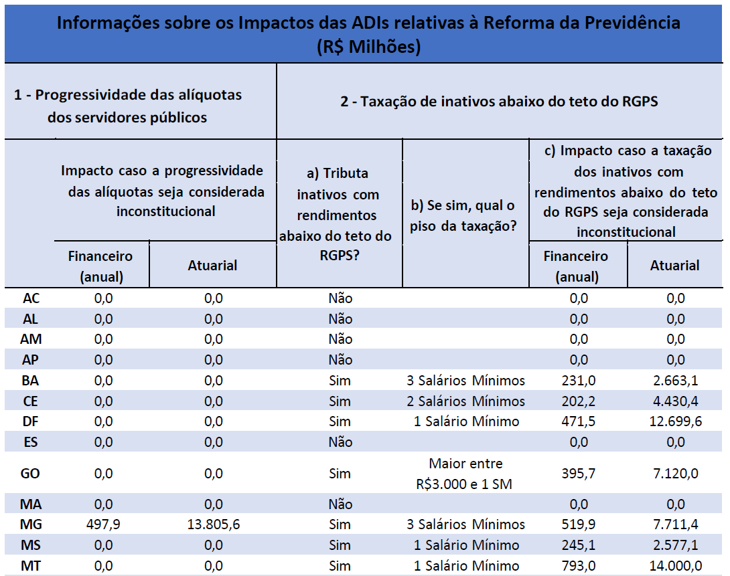
QUADRO RESUMO DO IMPACTO

Slide 24
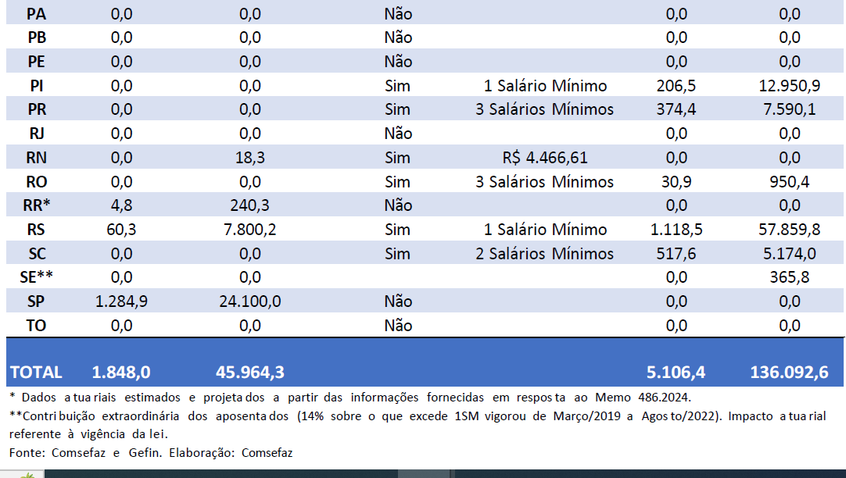
QUADRO RESUMO DO IMPACTO

Slide 25
LINDB - LEI DE INTRODUÇÃO ÀS NORMAS DO DIREITO BRASILEIRO
Decreto-Lei nº 4.657/1942
Art. 20 Nas esferas administrativa, controladora e judicial, não se decidirá com base em valores jurídicos abstratos sem que sejam consideradas as consequências práticas da decisão (ncluído pela Lei nº 13.655, de 2018 ).

Slide 26
REGULAMENTO DA NOVA LINDB
DECRETO Nº 9 830 DE 10 DE JUNHO DE 2019
Art 3º A decisão que se basear exclusivamente em valores jurídicos abstratos observará o disposto no art. 2 º e as consequências práticas da decisão
§ 1º Para fins do disposto neste Decreto, consideram-se valores jurídicos abstratos aqueles previstos em normas jurídicas com alto grau de indeterminação e abstração.
§ 2º Na indicação das consequências práticas da decisão, o decisor apresentará apenas aquelas consequências práticas que, no exercício diligente de sua atuação, consiga vislumbrar diante dos fatos e fundamentos de mérito e jurídicos.
§ 3º A motivação demonstrará a necessidade e a adequação da medida imposta, inclusive consideradas as possíveis alternativas e observados os critérios de adequação, proporcionalidade e de razoabilidade.

Slide 27
Obrigado

